Slide 1
РАЗРАБОТКА БАЗ ДАННЫХ
ФИО преподавателя: Богомольная Г.В.
e-mail: bogomolnaya@mirea.ru
Online-edu.mirea.ru

Slide 2
ТЕМА МОДЕЛИРОВАНИЕ ДАННЫХ
Online-edu.mirea.ru

Slide 3
План лекции
Функциональные зависимости
Основные аксиомы Армстронга
Алгоритм процесса последовательной нормализации

Slide 4
Нормализация
Уровни моделирования:
модель предметной области;
логическая модель данных;
физическая модель данных;
база данных и приложения.
Критерии логической модели данных:
адекватность БД предметной области;
легкость разработки и сопровождения БД;
скорость выполнения операций модификации данных (вставка, обновление, удаление);
скорость выполнения операций выборки данных.

Slide 5
Нормализация
Уровень логического моделирования включает:
описание концептуальной схемы БД в терминах выбранной СУБД;
описание внешних моделей в терминах выбранной СУБД;
описание декларативных правил поддержки целостности базы данных;
разработку процедур поддержки семантической целостности БД.
Создание логической модели - процесс разработки корректной схемы реляционной БД.
Корректная схема БД - в которой отсутствуют нежелательные зависимости между атрибутами отношений.

Slide 6
Нормализация
Разработка корректной схемы реляционной БД может быть выполнена:
путём декомпозиции (разбиения), когда исходное множество отношений, входящих в схему БД заменяется другим множеством отношений, являющихся проекциями исходных отношений;
путем синтеза, т.е. путем компоновки из заданных исходных элементарных зависимостей между объектами предметной области схемы БД.
Декомпозиция должна сохранять эквивалентность схем БД.
Схемы БД называются эквивалентными, если содержание исходной БД может быть получено путем естественного соединения отношений, входящих в результирующую схему, и при этом не появляется новых кортежей в исходной БД.

Slide 7
Нормализация
При создании логической модели (с использованием декомпозиции) требуется реализовать алгоритм процесса последовательной нормализации схем отношений.
В теории реляционных БД выделяется последовательность шагов:
- приведение к первой нормальной форме (1NF);
- приведение ко второй нормальной форме (2NF);
- приведение к третьей нормальной форме (3NF);
- приведение к нормальной форме Бойса-Кодда (ВСNF);
- приведение к четвертой нормальной форме (4NF);
- приведение к пятой нормальной форме / форме проекции-соединения (5NF).
При этом каждая последующая итерация соответствует нормальной форме более высокого уровня и обладает лучшими свойствами по сравнению с предыдущей.

Slide 8
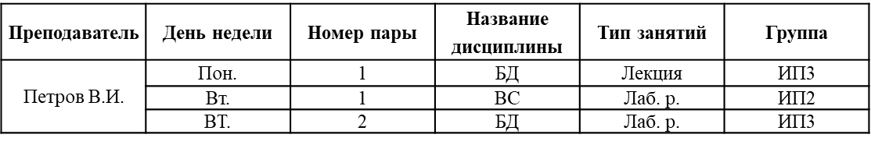
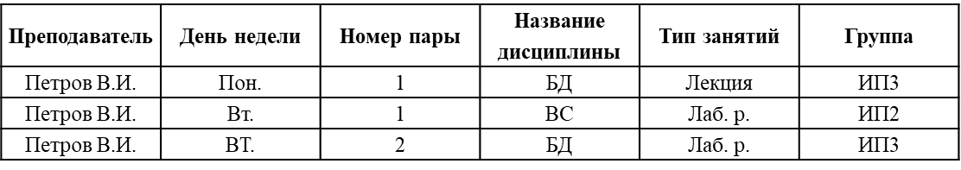
Нормализация
Шаг 1 (Приведение к 1NF)
задается одно / несколько отношений, отображающих понятия предметной области;
по модели предметной области выписываются обнаруженные функциональные зависимости (ФЗ);
все отношения автоматически находятся в 1NF.
Отношение в 1NF обладает следующими свойствами:
в отношении нет одинаковых кортежей;
кортежи не упорядочены;
атрибуты не упорядочены;
все значения атрибутов атомарны (на пересечении каждого столбца и каждой строки находятся только элементарные значения атрибутов).
Ненормализованное отношение
Отношение в 1NF

Slide 9









Нормализация
Шаг 2 (Приведение к 2NF)
Отношение находится в 2NF тогда и только тогда, когда оно находится в первой нормальной форме и не содержит неполных функциональных зависимостей непервичных атрибутов от атрибутов первичного ключа.
Исходное отношение:
- сложный (составной) ключ.
Функциональные зависимости:
- - зависимость всех атрибутов от ключа отношения.
- зависимость некоторых атрибутов от части сложного ключа.
Декомпозированные отношения:
- остаток от исходного отношения. Ключ -
- атрибуты, вынесенные из исходного отношения вместе с частью сложного ключа. Ключ -
Приведение исходного отношения к 2NF
Структура исходного отношения
Разбиение исходного отношения на проекции

Slide 10
Нормализация
Шаг 2 (Приведение к 2NF)
Функциональной зависимостью набора атрибутов В отношения R от набора атрибутов А того же отношения, обозначаемой как R.A -> R.B или А -> В называется такое соотношение проекций R[А] и R[В], при котором в каждый момент времени любому элементу проекции R[А] соответствует только один элемент проекции R[В] , входящий вместе с ним в какой-либо кортеж отношения R.
Полная функциональная зависимость R.A -> R.B - если набор атрибутов В функционально зависит от А и не зависит от любого подмножества А, т.е. для любого А1, являющегося подмножеством А, R.В функционально не зависит от R.A1, в противном случае зависимость R.A -> R.B называется неполной.

Slide 11
Нормализация
Шаг 3 (Приведение к 3NF)
Отношение находится в 3NF тогда и только тогда, когда оно находится во второй нормальной форме и не содержит транзитивных зависимостей.
Транзитивной называется функциональная зависимость R.A -> R.B, если существует набор атрибутов С такой, что:
1. С не является подмножеством А.
2. С не включает в себя В.
3. Существует функциональная зависимость R.A -> R.C.
4. Не существует функциональной зависимости R.C -> R.A.
5. Существует функциональная зависимость R.C -> R.B.
Детерминант отношения - атрибут или набор атрибутов, от которых зависит другой атрибут, если в отношении существует несколько функциональных зависимостей.
Первичный ключ отношения - среди всех возможных ключей отношения обычно выбирают один, который считается главным.
Неключевой атрибут - любой атрибут отношения, не входящий в состав ни одного возможного ключа отношения.
Взаимно-независимые атрибуты - не зависят функционально один от другого.

Slide 12









Нормализация
Шаг 3 (Приведение к 3NF)
Исходное отношение: , Ключ -
Функциональные зависимости:
- зависимость всех атрибутов от ключа отношения.
- зависимость одних неключевых атрибутов от других неключевых атрибутов.
Декомпозированные отношения:
- остаток от исходного отношения. Ключ -
- атрибуты, вынесенные из исходного отношения вместе с Детерминантом функциональной зависимости. Ключ -
Структура исходного отношения
есть следующие функциональные зависимости, образующие транзитивные группы:
Группа -> Факультет
Группа -> Специальность
Группа -> Выпускавшая кафедра
Выпускавшая кафедра -> Факультет
Номер зач.кн. -> ФИО
Номер зач.кн. -> Группа
Номер зач.кн. -> Факультет
Номер зач.кн. -> Специальность
Номер зач.кн. -> Выпускающая кафедра
Приведение исходного отношения к 3NF

Slide 13
Нормализация
Основные аксиомы Армстронга:
Рефлективность: если В является подмножеством А, то А->В.
Дополнение: если А->В, то АС->ВС.
Транзитивность: если А->В и В->С, то А->С.
Замыканием называется множество всех возможных функциональных зависимостей, выводимое из заданного набора исходных функциональных зависимостей.

Slide 14
Нормализация
Шаг 4 (Приведение к ВСNF)
Отношение находится в нормальной форме Бойса-Кодда, если оно находится в третьей нормальной форме и каждый детерминант отношения является возможным ключом отношения.
Структура исходного отношения
Номер зач. кн. | Идентификатор студента | Дисциплина | Дата | Оценка
Имеются функциональные зависимости:
Номер зач. кн. Дисциплина. Дата -> Оценка;
Идентификатор студента. Дисциплина. Дата -> Оценка;
Номер зач. кн. -> Идентификатор студента;
Идентификатор студента -> Номер зач.кн.
Приведение исходного отношения к форме Бойса-Кодда
Идентификатор студента | Дисциплина | Дата | Оценка
Номер зач. кн. | Идентификатор студента
или
Номер зач. кн. | Дисциплина | Дата | Оценка
Номер зач. кн. | Идентификатор студента

Slide 15
Нормализация
Шаг 5 (Приведение к 4NF)
Нормальные формы высших порядков
В отношении R(А, В, С) существует многозначная зависимость (тиlti valid dерendence, MVD) R.A -» R.В в том и только и том случае, если, множество значений В, соответствующее паре значений А и С, зависит только от А и не зависит от С.
Структура исходного отношения с MVD
Номер зач._кн. | Группа | Дисциплина
Существуют две многозначные зависимости:
Группа -» Дисциплина
Группа -» Номер_зач.кн.
Теорема Фейджина
Отношение R(А, В, С) можно спроецировать без потерь в отношения R1 (А, В) и R2 (А, С) в том и только в том случае, когда существует МVD А-» В / С ( что равнозначно наличию двух зависимостей А-» В и А-» С).

Slide 16
Нормализация
Шаг 5 (Приведение к 4NF)
Отношение R находится в 4NF в том и только в том случае, если в случае существования многозначной зависимости А-» В все остальные атрибуты R функционально зависят от А.
Структура исходного отношения с MVD
Номер зач.кн. | Группа | Дисциплина
Приведение исходного отношения к 4NF
Разбиение исходного отношения на проекции
Номер зач.кн. | Группа
Группа | Дисциплина

Slide 17
Нормализация
Шаг 6 (Приведение к 5NF)
Отношение R находится в пятой нормальной форме (нормальной форме проекции соединения - PJ/NF) в том и только в том случае, когда любая зависимость соединения в R следует из существования некоторого возможного ключа в R.
Отношение R(Х,У, .., Z) удовлетворяет зависимости соединения (Х, У,..., Z) в том и только в том случае, когда R восстанавливается без потерь путем соединения своих проекций на Х, У, ..., Z. 3десь Х, У, ..., Z - наборы атрибутов отношения R.

Slide 18
Нормализация
Шаг 6 (Приведение к 5NF)
Структура исходного отношения R1
Преподаватель | Кафедра | Дисциплина
Обозначим наборы атрибутов:
ПК (Преподаватель. Кафедра)
ПД (Преподаватель. Дисциплина)
КД (Кафедра. Дисциплина)
Допустим, R1 удовлетворяет проекции соединения (ПК, ПД, КД).
Тогда отношение R1 не находится в NF/PJ, т. к. его единственный ключ - полный набор атрибутов
Приведение исходного отношения R1 к 5NF = форме PJ/NF
R2
R3
R4
Преподаватель | Кафедра
Преподаватель | Дисциплина
Кафедра | Дисциплина

Slide 19
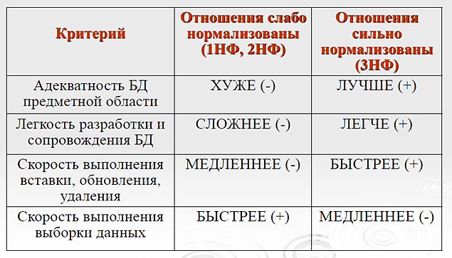
Нормализация
Сравнение нормализованных и ненормализованных моделей

Slide 20
Спасибо за внимание!

